Slide 1

一食堂食堂数据分析

Slide 2
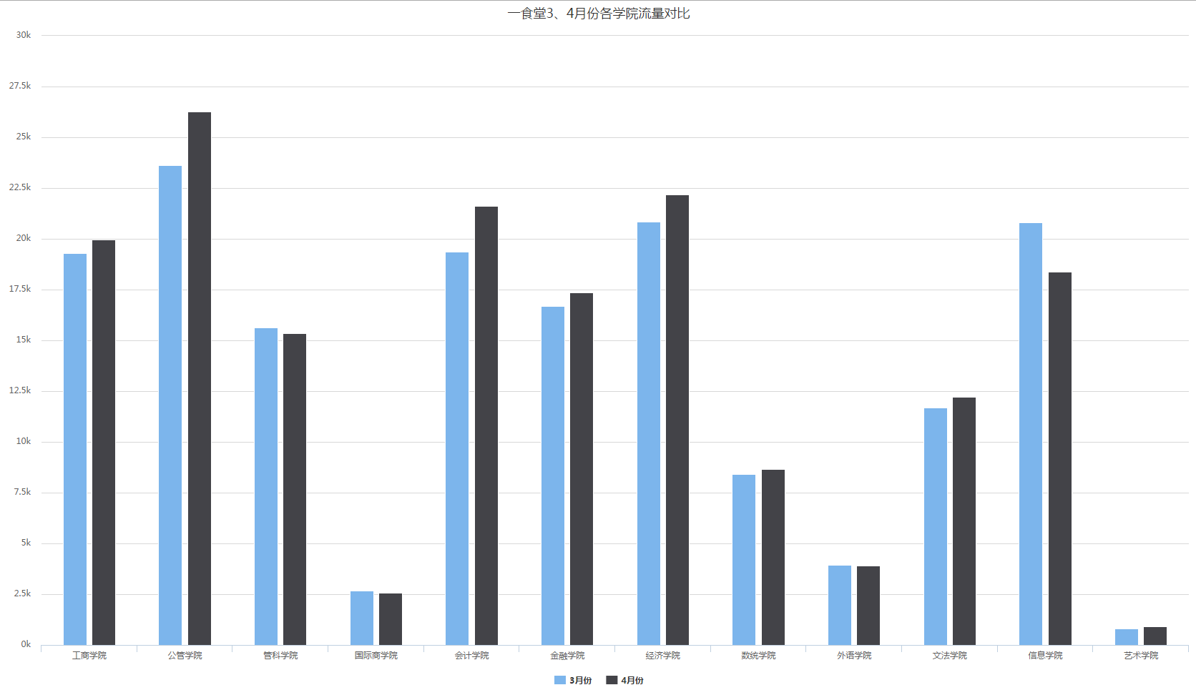

Slide 3
整体上各学院在一食堂的消费人流量
4月份相比于3月份有所增加。

Slide 4
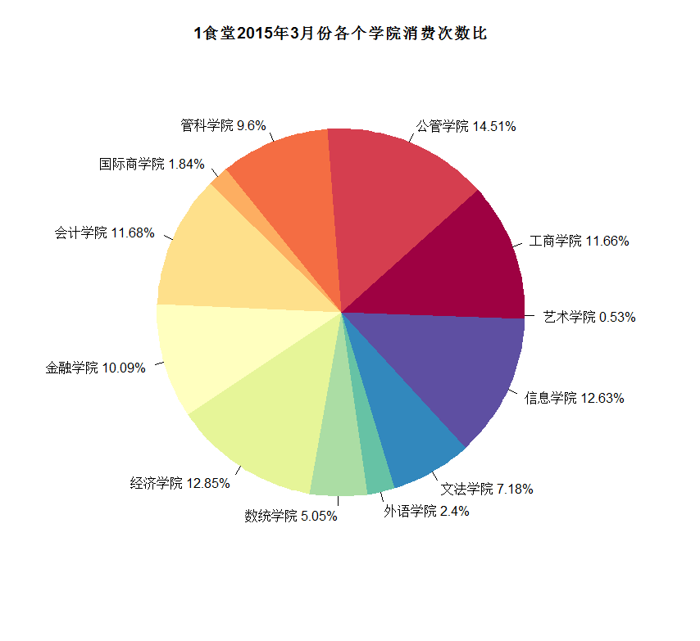
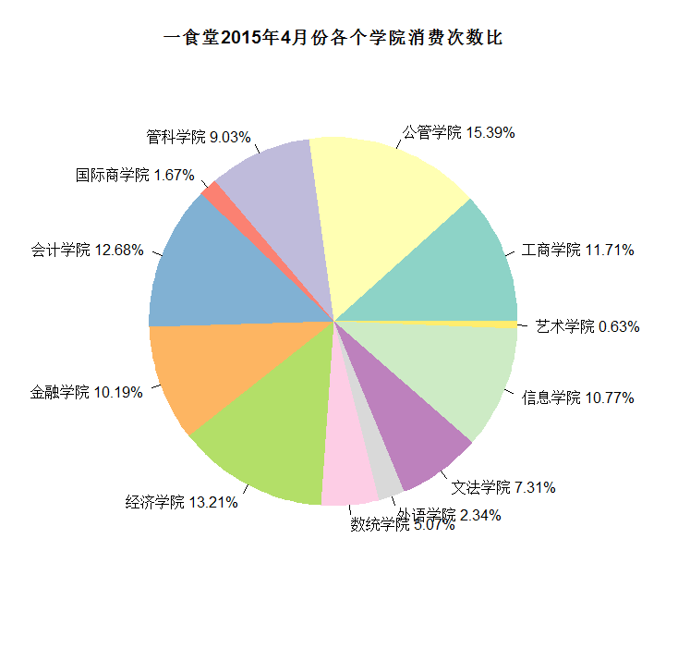

Slide 5
公管学院在一食堂的消费次数最多，占总消费次数15%左右；而艺术学院的消费次数最少，占比不超过1%。

Slide 6
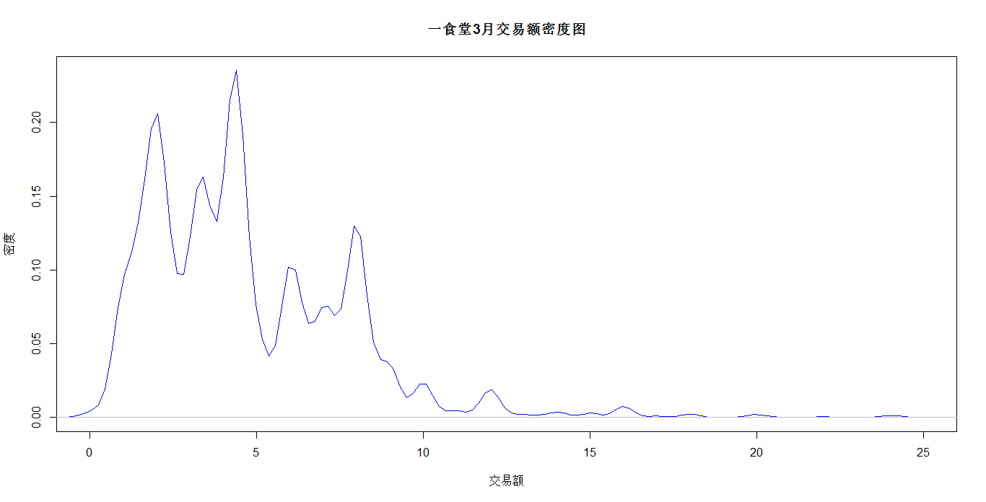
以学生一卡通每笔刷卡金额为依据，制作2015年3月份学生在该食堂交易额密度图，横轴为单笔交易金额，纵轴为密度，密度越高表示该笔交易额消费人次越多

Slide 7
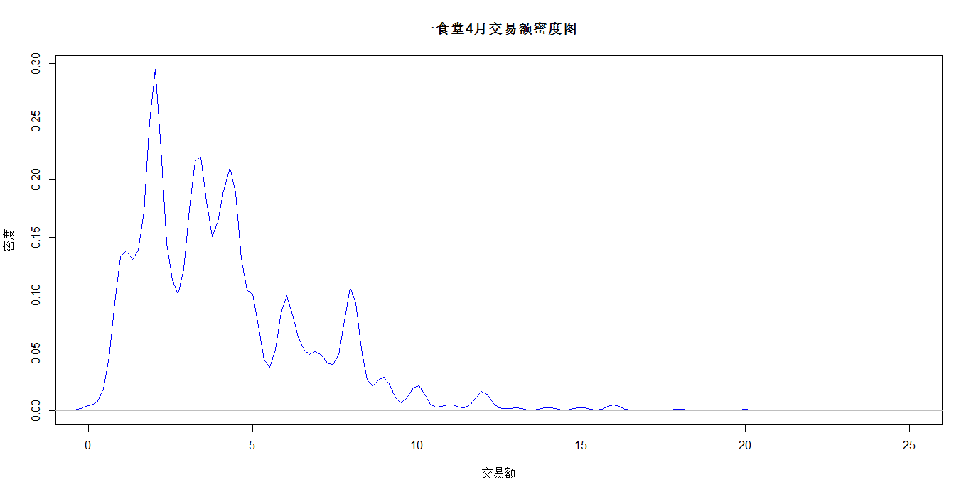
密度越高表示该笔交易额消费人次越多。

Slide 8
整体上3、4月份刷卡金额在1-5元之间，5元以上密度较弱；
3月份主要消费至是2元和4元左右，高峰值是4元左右；
4月份主要消费值是2、3.5和4.5元左右，而高峰值时2元左右。

Slide 9
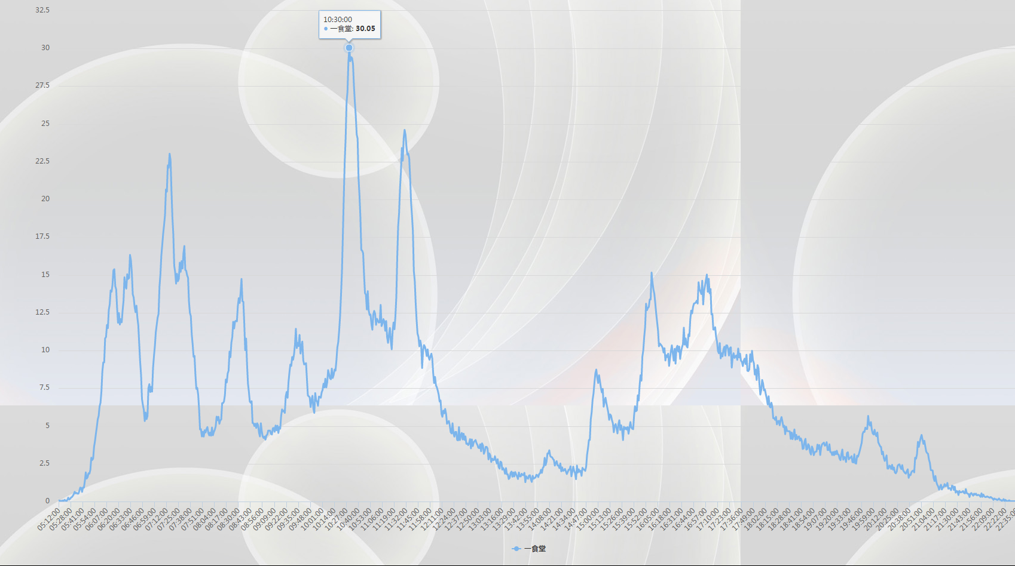
10:30为最大人流量时刻

Slide 10
一食堂早餐高峰期在7:15左右，中餐高峰期在10:30和11:30左右，晚餐高峰期在16:00和17:00两个时间点，夜宵则在20:00和21:00时到达高峰。

Slide 11
根据调查及四个食堂高峰期进行对比，4月消费人流量增加主要在早餐时段
原因分析：
一食堂是四个食堂当中离早操打卡处（运动场）最近的食堂，因而我们猜测导致人流量增加的原因可能与校内早操制度有关，3月开学不久，早操制度还未正式开始施行，大部分同学们经历了一个假期后，还未养成早起吃早餐的习惯，而4月早操制度正式实施后，同学们每天早上7:30之前必须完成打卡，进而在一食堂的消费人流量增多。

